Slide 1
Kullanım Diyagramları (Use Case Diagram)
HANDAN YARICI - Nesne Yönelimli Programlama
Kullanım senaryoları sadece düz metin (text) olarak değil, istendiğinde metin yerine UML diyagramı olarak da ifade edilebilirler.
Kullanım diyagramlarında, kullanım senaryolarının aktörler ile ve kendi aralarındaki ilişkileri grafik olarak gösterilir.
Bir sistemin içinde bir çok senaryo grubu bulunabilmekte ve değişik aktörler değişik senaryo grupları ile ilişkili olabilmektedir.
Ayrıca senaryoların kendi aralarında da içerme (include) ve genişletme (extend) ilişkileri bulunabilmektedir.

Slide 2
Kullanım Durum Diyagramları
HANDAN YARICI - Nesne Yönelimli Programlama
Kullanım Durum Diyagramları, aktörlere bakılarak oluşturulurlar.
Aktör sistemin sunduğu hizmetleri kullanan bir kişi veya başka bir sistemdir.
Aktörler, sistemin dışında olan ve sistemle etkileşimde bulunması olası bir şahıs veya farklı bir sistem olarak belirtilirler.
İlk olarak sorulacak soru sistemle kim iletişimde bulunacak sorusudur.

Slide 3
Kullanım Durum Diyagramları
HANDAN YARICI - Nesne Yönelimli Programlama
Ders seçim modeli için aktör olarak şu hususlardan bahsedebiliriz :
Kayıt memuru, öğrenci, profesör ve de dış bir ödeme sistemini ele alabiliriz. (aktör illaki bir insan olmak zorunda değildir farklı bir sistem de aktör olabilir)
Sistemdeki kullanım durumlarını bulmak için o sisteme kısaca aktörlerin sistemi ne amaçla kullanmak istediklerini sormak yeterli olacaktır.

Slide 4
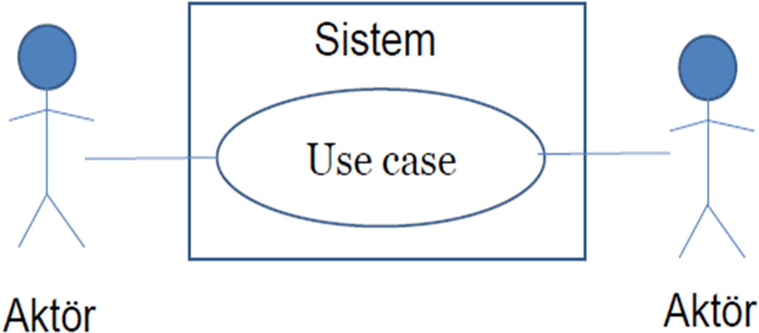
Basit bir Kullanım Durum Diyagramı yapısı
HANDAN YARICI - Nesne Yönelimli Programlama

Slide 5
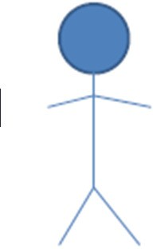
KULLANIM DURUM DİYAGRAMLARI BİLEŞENLERİ
HANDAN YARICI - Nesne Yönelimli Programlama
Aktör
Sistemin kullanıcılarıdır.
Aktörler genelde belirli bir rol ifade ederler.
Sistem sınırları dışında gösterilir.
Aktörler arasında doğrudan (genelleme ilişkisi dışında) ilişki tanımlamak mümkün değildir.
Arada mutlaka kullanım durumları olmalıdı
r.

Slide 6
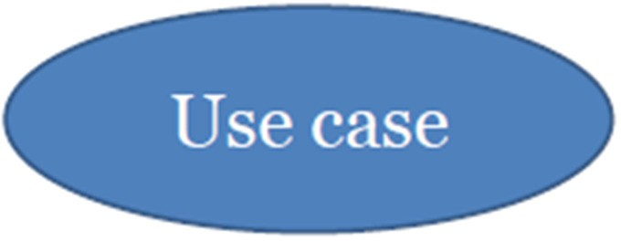
KULLANIM DURUM DİYAGRAMLARI BİLEŞENLERİ
HANDAN YARICI - Nesne Yönelimli Programlama
Kullanım Durumu
Sistemde yer alan tüm alternatif senaryolardır.
Sistem fonksiyonelliğinin büyük bir parçasını gösterir.
Diğer bir use case ile genişletilebilir. (extend)
Diğer bir use case içerebilir. (include)
Sistem sınırları içinde gösterilir.

Slide 7
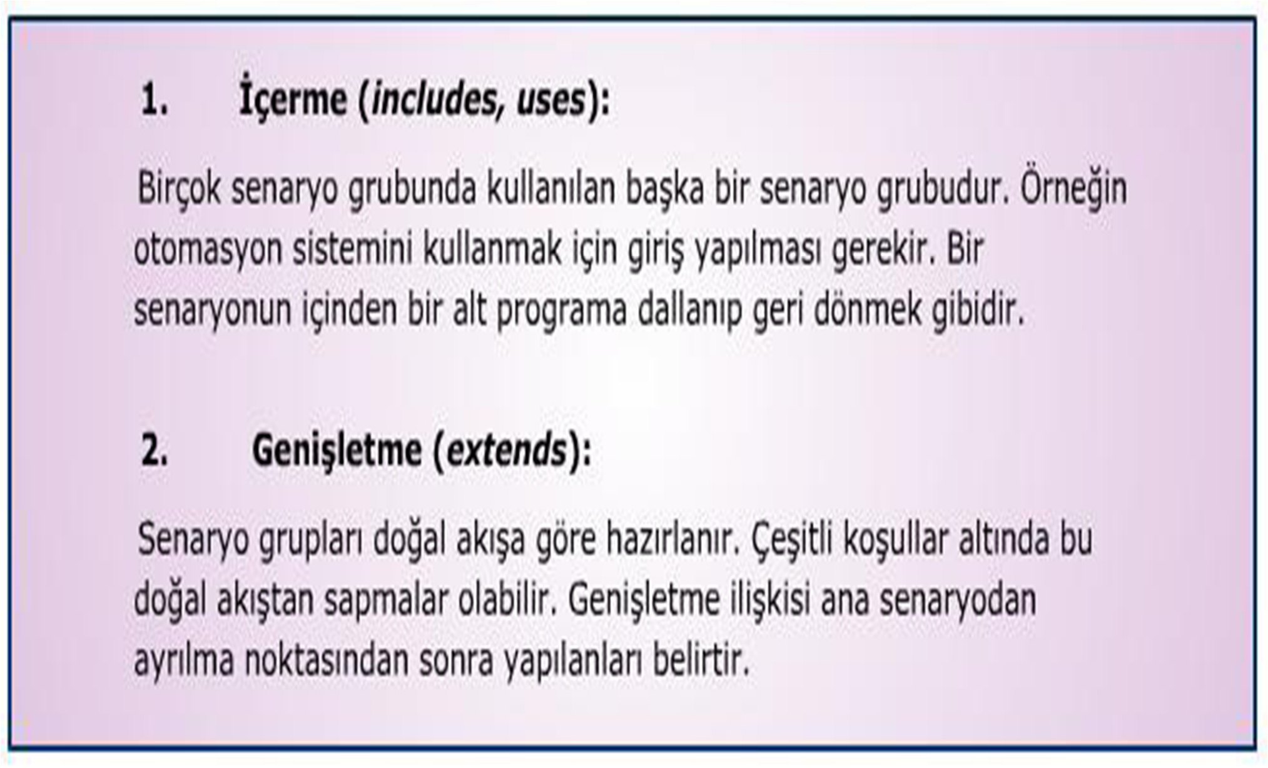
KULLANIM DURUM DİYAGRAMLARI BİLEŞENLERİ
HANDAN YARICI - Nesne Yönelimli Programlama

Slide 8
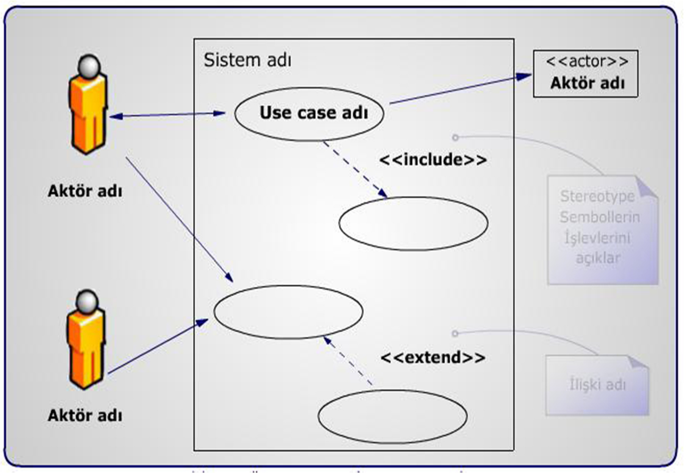
KULLANIM DURUM DİYAGRAMLARI
HANDAN YARICI - Nesne Yönelimli Programlama

Slide 9
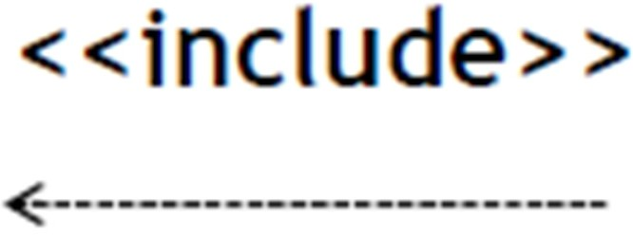
İçerme (include) ilişkisi
HANDAN YARICI - Nesne Yönelimli Programlama
İçerme ilişkisini kullanmak için <<include>>
şeklindeki bir ifade kullanılır.
Kullanmak istediğimiz kullanım durumları arasına çektiğimiz noktalı çizginin üzerine
<<include>> yazısını yazarız.

Slide 10
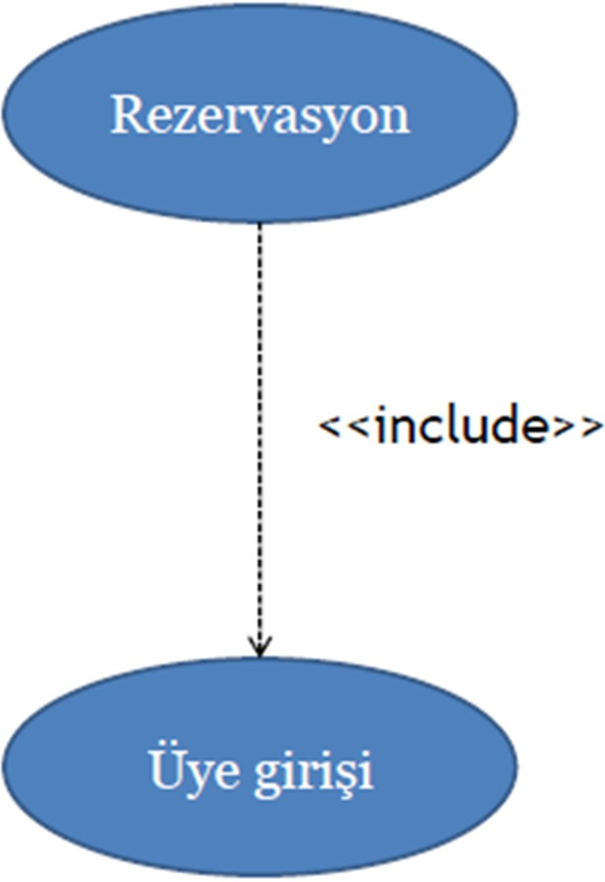
İçerme (include) ilişkisi
HANDAN YARICI - Nesne Yönelimli Programlama
Örnek:

Slide 11
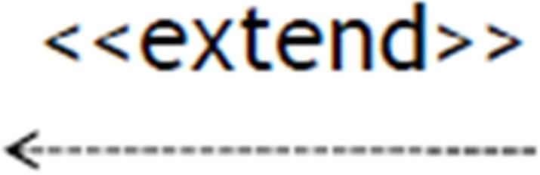
Genişletme (extend) İlişkisi
HANDAN YARICI - Nesne Yönelimli Programlama
Include'da olduğu gibi genişletme ilişkisini göstermek için yine kullanım durumları arasına noktalı çizgiler konur ve üzerine
<<extend>> ibaresi yazılır.

Slide 12
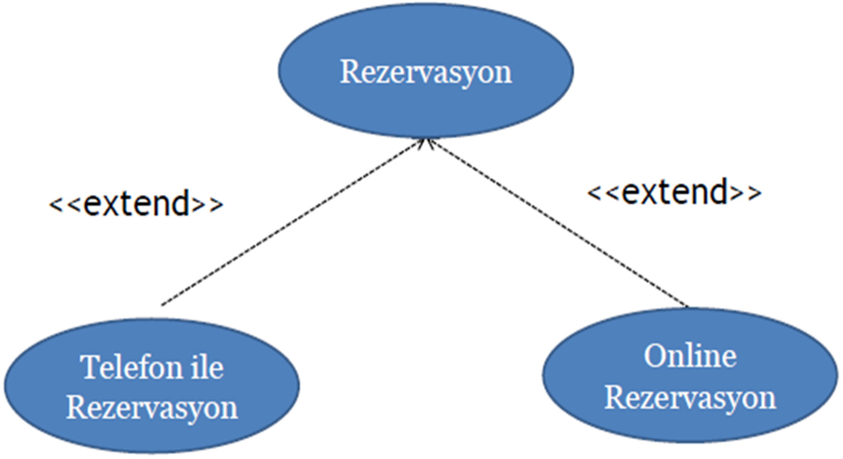
HANDAN YARICI - Nesne Yönelimli Programlama
Genişletme (extend) İlişkisi
Örnek:

Slide 13
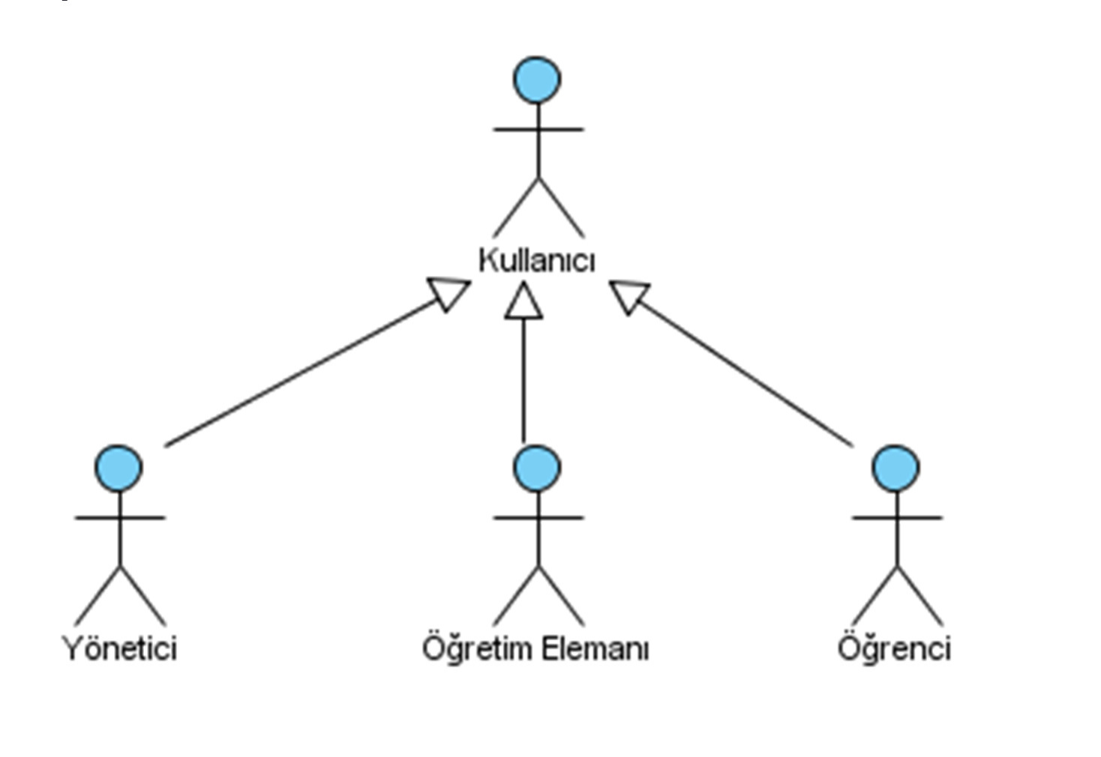
Genelleme İlişkisi
HANDAN YARICI - Nesne Yönelimli Programlama
İki kullanım durumu veya iki aktör arasındaki kalıtım ilişkisidir.

Slide 14
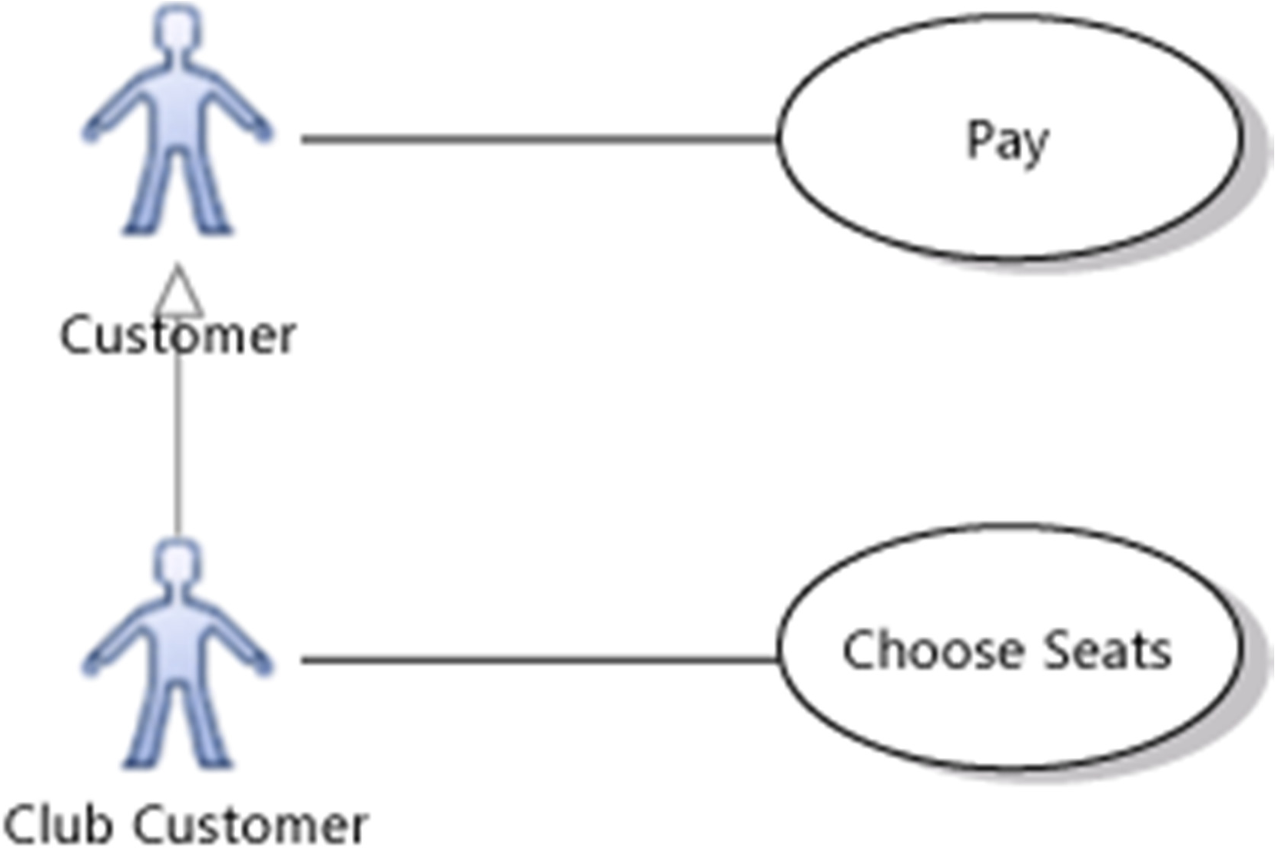
Genelleme İlişkisi
HANDAN YARICI - Nesne Yönelimli Programlama

Slide 15
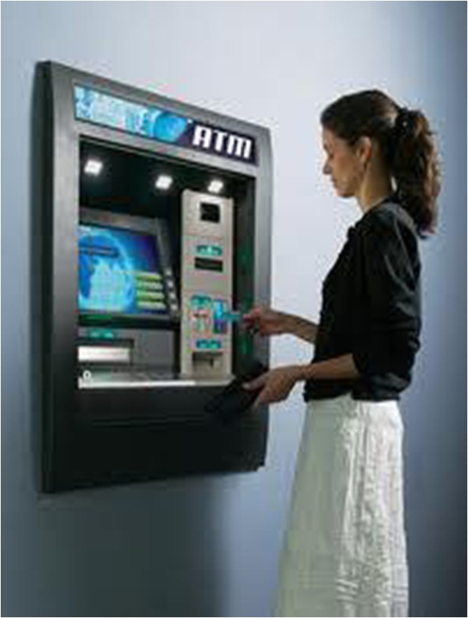
Bir örnek: ATM uygulaması
HANDAN YARICI - Nesne Yönelimli Programlama
Bir bankanın ATM cihazı için yazılım geliştirilecektir.
ATM, banka kartı olan müşterilerin hesaplarından para çekmelerine, hesaplarına para yatırmalarına ve hesapları arasında para transferi yapmalarına olanak sağlayacaktır.
ATM, banka müşterisi ve hesapları ile ilgili bilgileri, gerektiğinde merkezi banka sisteminden alacaktır.

Slide 16
Bir örnek: ATM uygulaması
HANDAN YARICI - Nesne Yönelimli Programlama
ATM uygulama yazılımının kullanıcıları:
Banka müşterisi
Merkezi Banka Sistemi
Aktörler

Slide 17
Bir örnek: ATM uygulaması
HANDAN YARICI - Nesne Yönelimli Programlama
Belirlenen aktörler ATM’den ne istiyorlar?
Aktör: Banka müşterisi
Para çekme
Para yatırma
Para transferi
Aktör: Merkezi Banka Sistemi
Günlük özet alma

Slide 18
Bir örnek: ATM uygulaması
HANDAN YARICI - Nesne Yönelimli Programlama
Aktör: Banka müşterisi
Bankada hesabı ve banka kartı olan, ATM’den işlem yapma hakkı olan kişidir.
Kullanım Durumu: Para çekme
Banka müşterisinin nasıl para çekeceğini tanımlar. Para çekme işlemi sırasında banka müşterisinin istediği tutarı belirtmesi ve hesabında bu tutarın mevcut olması gerekir.

Slide 19
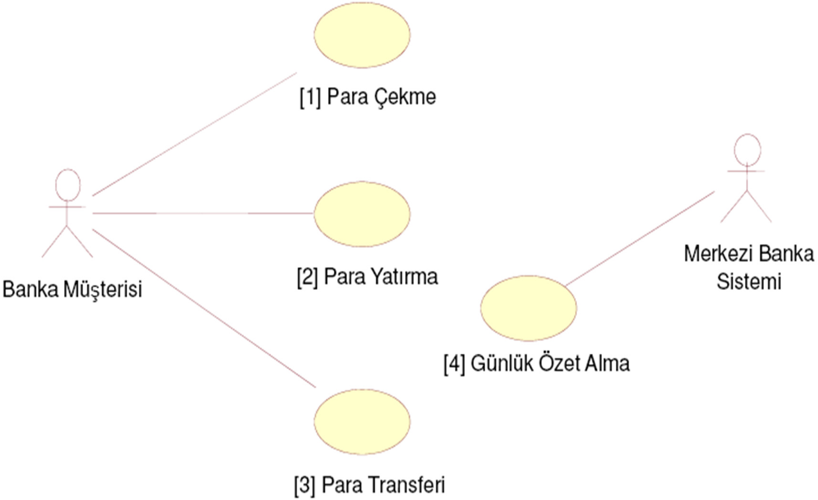
Bir örnek: ATM uygulaması
HANDAN YARICI - Nesne Yönelimli Programlama

Slide 20
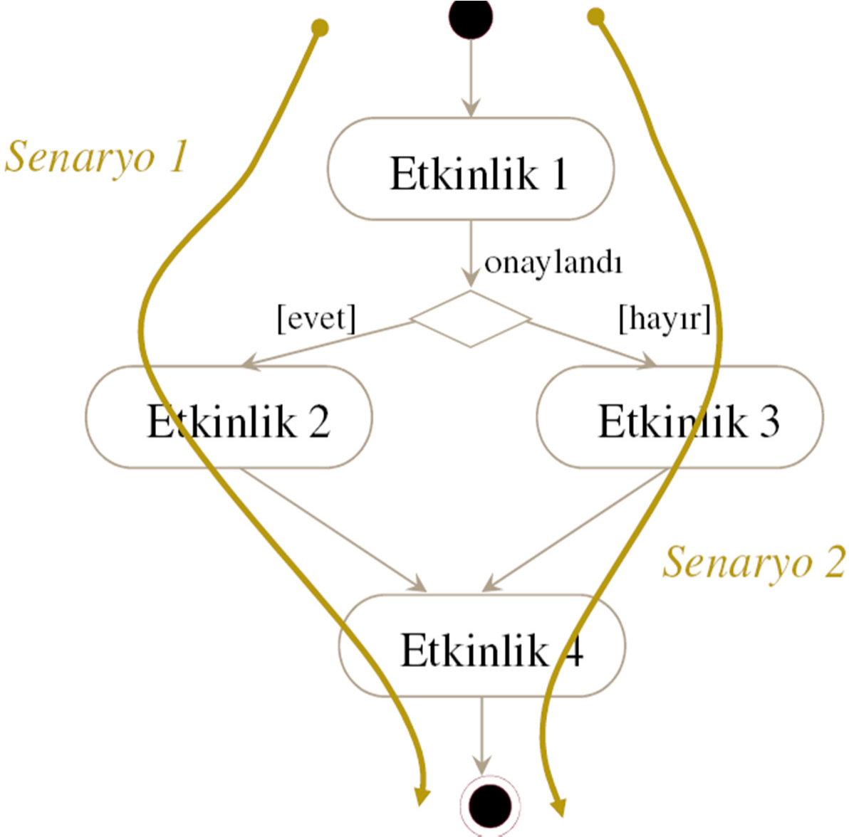
Bir örnek: ATM uygulaması
HANDAN YARICI - Nesne Yönelimli Programlama

Slide 21
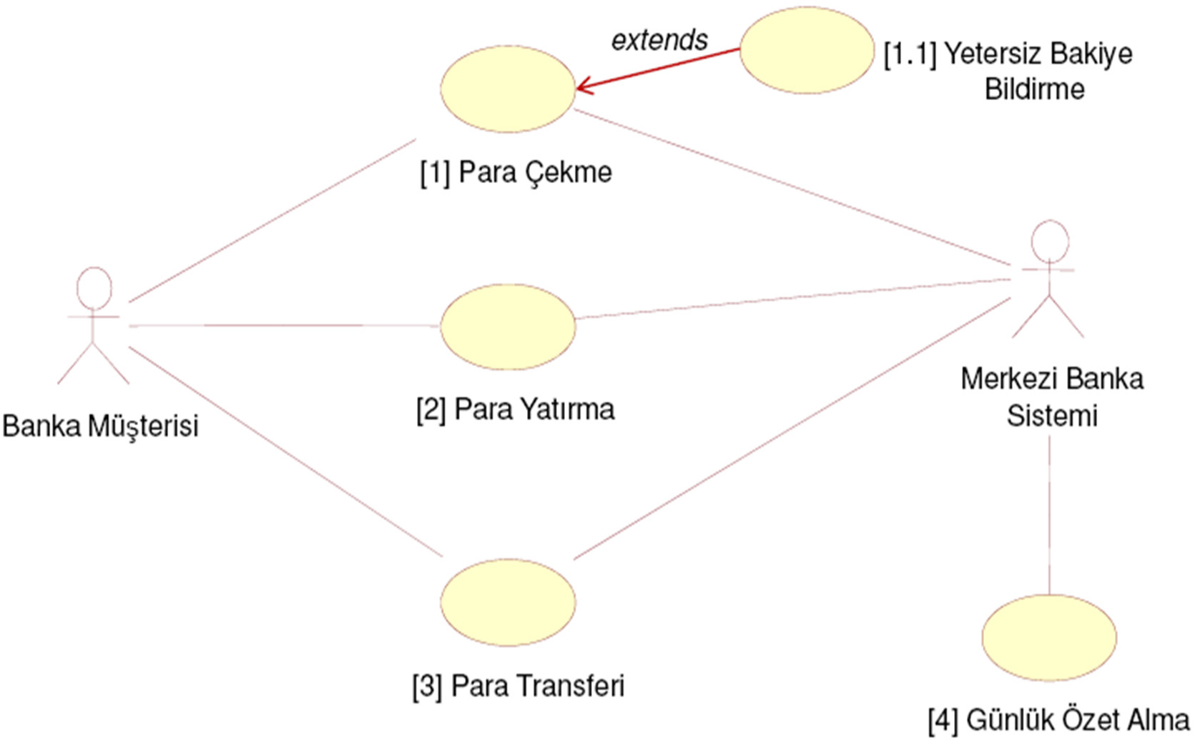
Bir örnek: ATM uygulaması
HANDAN YARICI - Nesne Yönelimli Programlama

Slide 22
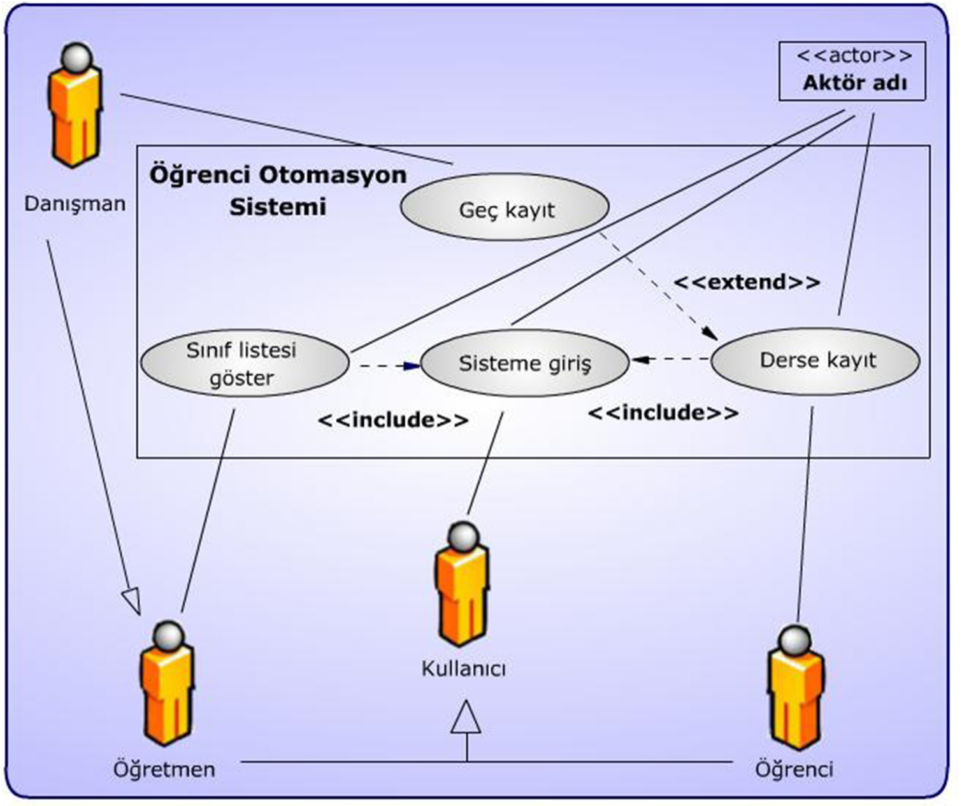
Kullanım Durum Diyagramı Örneği
HANDAN YARICI - Nesne Yönelimli Programlama

Slide 23
Use case diyagramı ödevi
HANDAN YARICI - Nesne Yönelimli Programlama
Bir web sayfasına gelen bir kullanıcının neler yapabileceğini kullanım durum diyagramlarıyla göstermeye çalışalım.
Siteye gelen bir kullanıcı kayıtsız şartsız makale başlıklarını görebilmektedir.
Online olan kullanıcı siteyi tavsiye edebilir, siteye üye olabilir,kitapları inceleyebilir.
Ancak makale okuması ve kaynak kod indirebilmesi için siteye üye girişi yapmalıdır.
Makale okuması ve kaynak kod indirebilmesi için gereken şart siteye üye olmaktır.

Slide 24
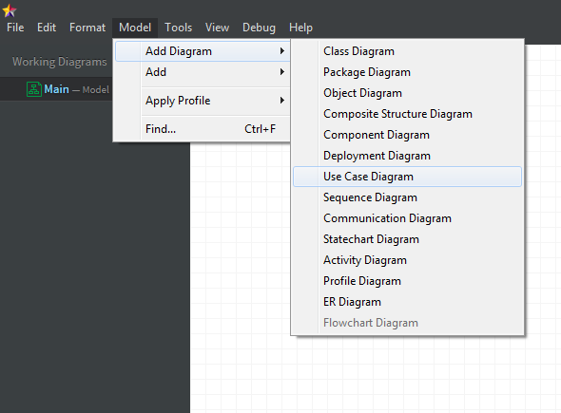
Ödev bilgileri
HANDAN YARICI - Nesne Yönelimli Programlama
STARUML programı ile çiziniz.
http://staruml.io/download adresinden indirip kurduktan sonra aşağıdaki menuden use case diagramı çiziniz.
collaborator

Slide 25
Ödev teslimi
HANDAN YARICI - Nesne Yönelimli Programlama
https://git-scm.com/downloads adresinden git yazılımını indirip aşağıdaki eğitim linkini takip ederek kurabilirsiniz.
https://github.com adresinden isim soyisim olarak üyelik oluşturunuz.
«OOP_Odevler» adında yeni repository oluşturunuz.
Bu repository’e ödevi commitleyip push ediniz.
Github repository URL’ini handanyarici@gmail.com adresine gönderiniz.
Örnek repository URL «https://github.com/handanyarici/Survey»
GIT ve GITHUB kullanımı için aşağıdaki linkteki video serisini sırasıyla izleyebilirsiniz.
https://www.youtube.com/watch?v=rWG70T7fePg&list=PLPrHLaayVkhnNstGIzQcxxnj6VYvsHBHy&index=1

